Slide 1
Projektpraktikum Robotik und Automation I
Notes:
1

Slide 2
Agenda
Werkstück & Prüfaufgaben
Aufbau
Verwendete Software
Unterschied Modell & Aufnahme
Programmablauf
Was wir gelernt haben
Vorführung

Slide 3
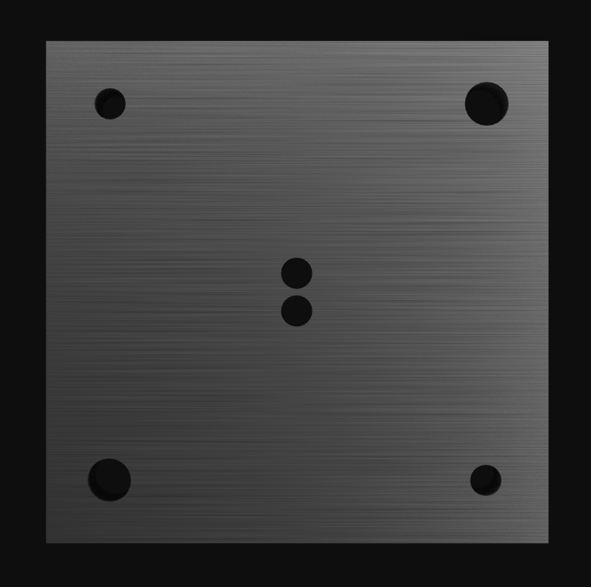
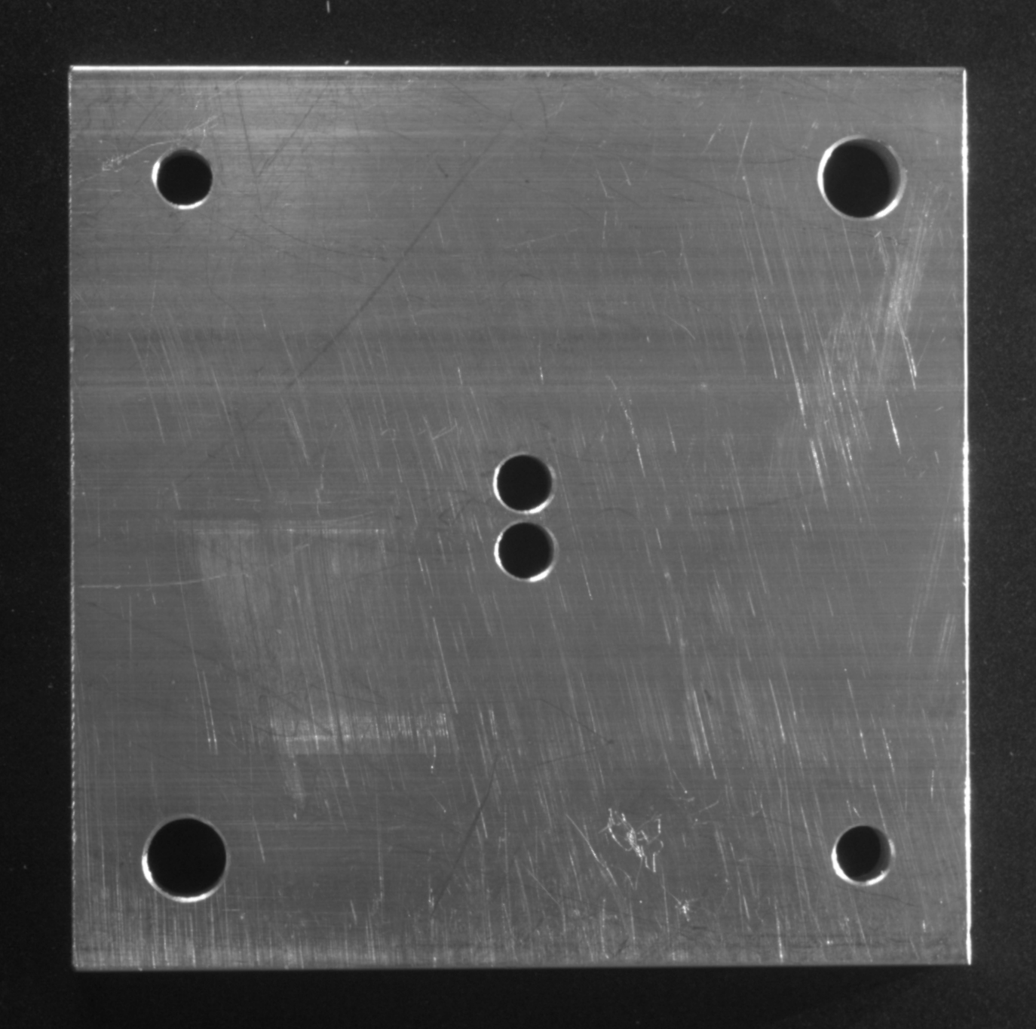
Werkstück & Prüfaufgaben
Maße 8x8cm
4x 5mm Bohrung
2x 7mm Bohrung
Mittler Steg Maß 1mm
Abmessung Werkstück (Toleranz 2mm)
Bohrungen (Toleranz 2mm)
Existenz
Durchmesser
Korrekte Position
Tiefe Kratzer und strukturelle Schäden

Slide 4
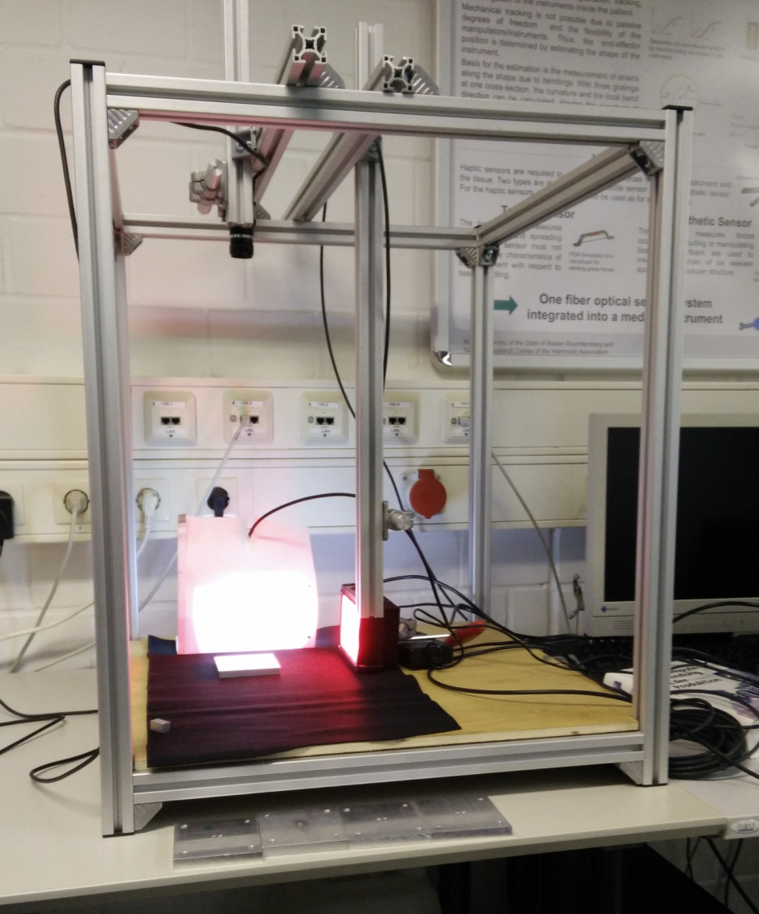
Aufbau
60 x 60 x 60 cm Aufbau
Kamera: UI-1 460SE-C-HQ
2048 x 1536
Objektiv: Tamron 1:1,6 25mm
2 Lichter mit Diffusor

Slide 5




Verwendete Software
AutoCAD
Blender
Visual Studio
OpenCV
IDS uEye SDK

Slide 6
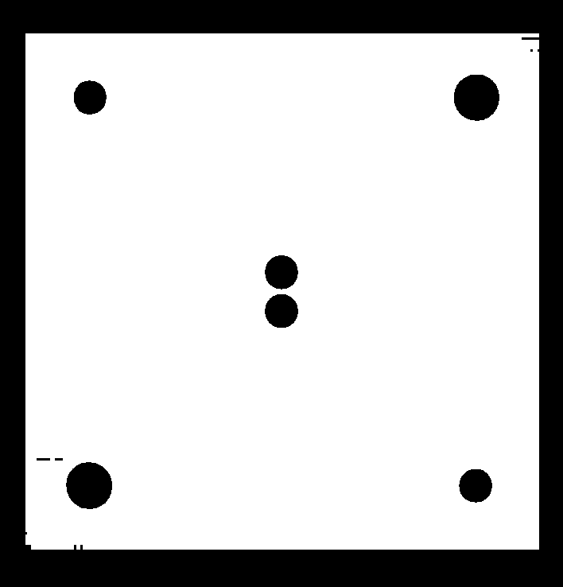
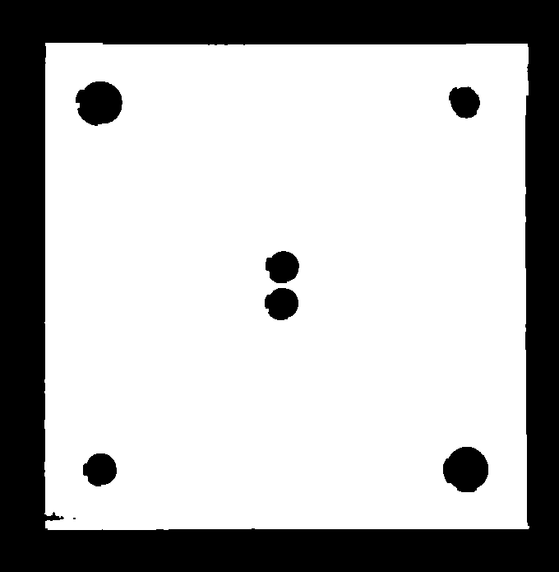
Unterschied Modell & Aufnahme
Perfekte Beleuchtung
Perfekte Kanten
Perfekte Genauigkeit

Slide 7
Programm-Ablauf
Kalibrierung
Lage und Maße
Bohrungen
Schäden

Slide 8
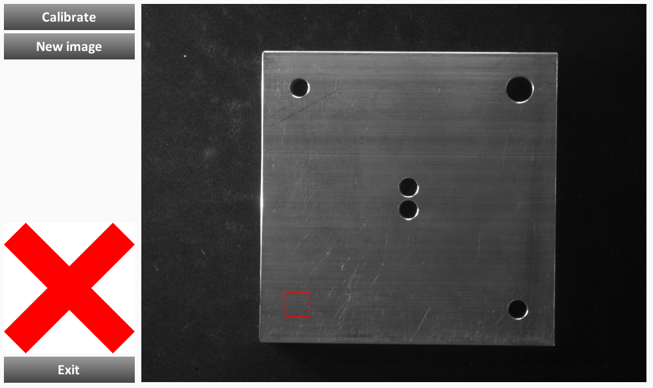
Programm-Ablauf

Slide 9
Programm-Ablauf
Kalibrierung
Lage und Maße
Bohrungen
Schäden

Slide 10
Kalibrierung
Bildvorverarbeitung
Maskieren der Werkstück-Pixel
Pixel mit Grauwert >= 70 werden auf 255 (weiß) gesetzt
Restliche Pixel auf 0 (schwarz)
Reduktion von Noise
Morphologische Erosion und Dilitation zur Reduktion von Noise an den Objektkanten
Kantendektion mit Canny
Ermitteln der Kalibrierungsgröße Pixel-to-Centimeter (PX2CM)
Annahme: Kontur, die den Flächeninhalt des kleinsten, vollständig umschließenden Rechtecks maximiert ist die Kontur des Kalibrierungswerkstücks
Seitenlängen des Kalibrierungswerkstücks sind bekannt
PX2CM = Quotient aus längster Seite und längster bekannter Seitenlänge

Slide 11
Programm-Ablauf
Kalibrierung
Lage und Maße
Bohrungen
Schäden

Slide 12
Prüfen der Lage und Abmaße
Bildvorverarbeitung wie bei der Kalibrierung
Überprüfen der Abmaße und Lage
Annahme: Kontur, die den Flächeninhalt des kleinsten, vollständig umschließenden Rechtecks maximiert ist die Kontur des Werkstücks
Überprüfe alle Kanten auf vorgeschriebene Länge
Lage des umschließenden Rechtecks = Lage des Werkstücks

Slide 13
Programm-Ablauf
Kalibrierung
Lage und Maße
Bohrungen
Schäden

Slide 14
Bohrungspositionen
Berechnung der Bohrungspositionen anhand Rechteck-Eckpunkten

Slide 15
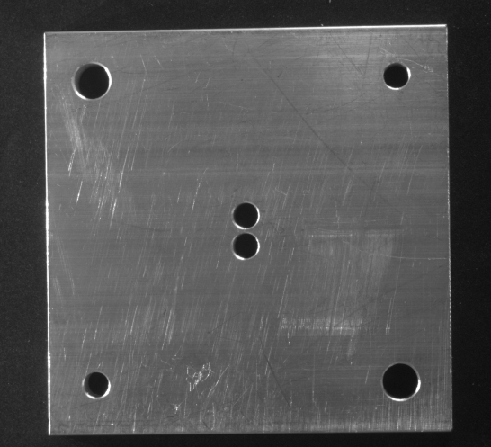
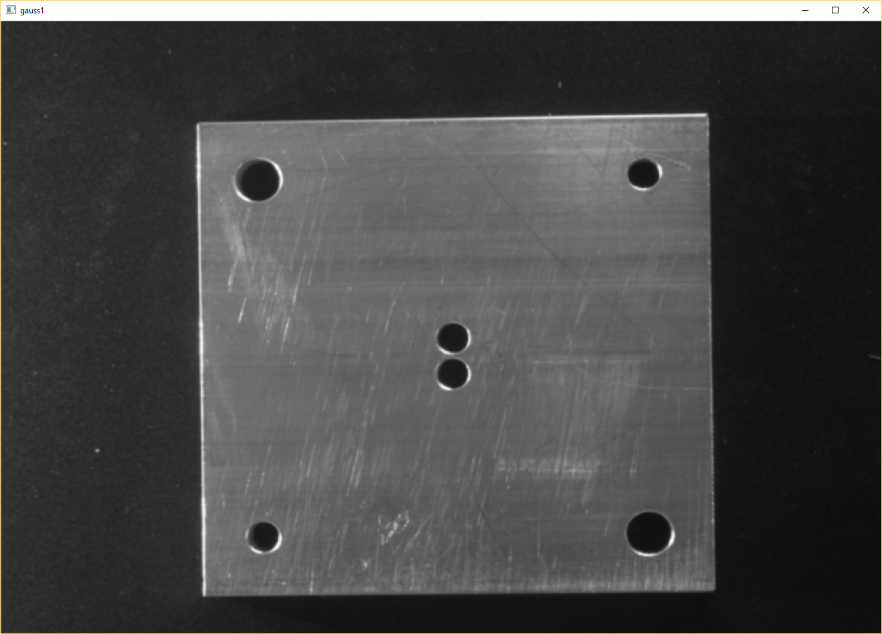
Bohrungsdetektion
Anwendung eines Gauß-Filters
Rauschentfernung

Slide 16
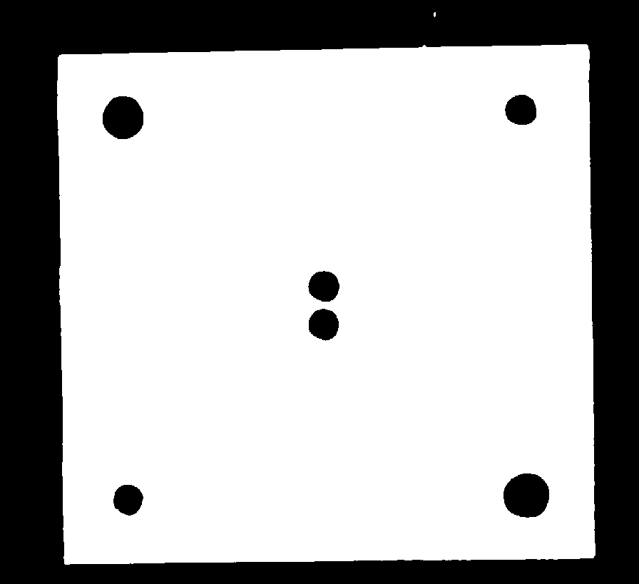
Bohrungsdetektion
Entfernung von Hintergrund mittels Schwellwert
Bessere Erkennung von Bohrungen

Slide 17
Bohrungsdetektion
Maskierung pro erwarteter Bohrungsposition
Individuelle Schwellwerte für unterschiedliche Beleuchtung

Slide 18

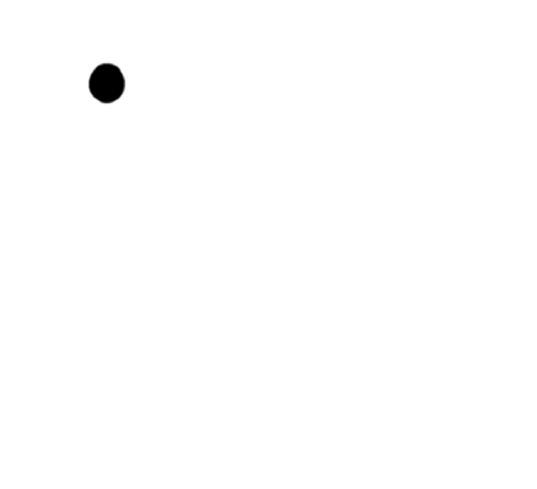
Bohrungsdetektion
XOR von Schwellwertbild und Maskierung
Einzelne Detektion von Bohrungen
Hough Transformation zur Kreis-Detektion
XOR

Slide 19

Bohrungsüberprüfung
Existenz von Bohrung in Nähe der berechneten Bohrungsposition
Zuordnung zu Bohrungsgrößen
Anordnung der erkannten Bohrungsgrößen
Markierung im Fehlerfall

Slide 20
Programm-Ablauf
Kalibrierung
Lage und Maße
Bohrungen
Schäden

Slide 21
Prüfen auf Beschädigungen
Maskieren des Werkstücks
Filtern
Guided Image Filter
Kantendetektion mit Canny
Kanten und Bohrungen entfernen
Cluster finden
Zusätzlich: Überprüfung des Stegs
Threshold

Slide 22
Was wir gelernt haben
Simulation und Realität unterscheiden sich stark
Beleuchtung
Messgenauigkeit
Gute Beleuchtung ist entscheidend
Wahl der idealen Parameter/Schwellwerte aufwendig
Unterschiedliche Beleuchtung benötigt andere Werte
Messungenauigkeiten summieren sich auf
1mm Toleranz schwierig zu erzielen

Slide 23
Vorführung

